Slide 1

ODM物联网关解决方案
为物联网应用定制而生

Slide 2
目录
01
方案场景
02
站点采集功能
03
联网架构
04
方案特点

Slide 3
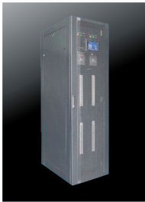
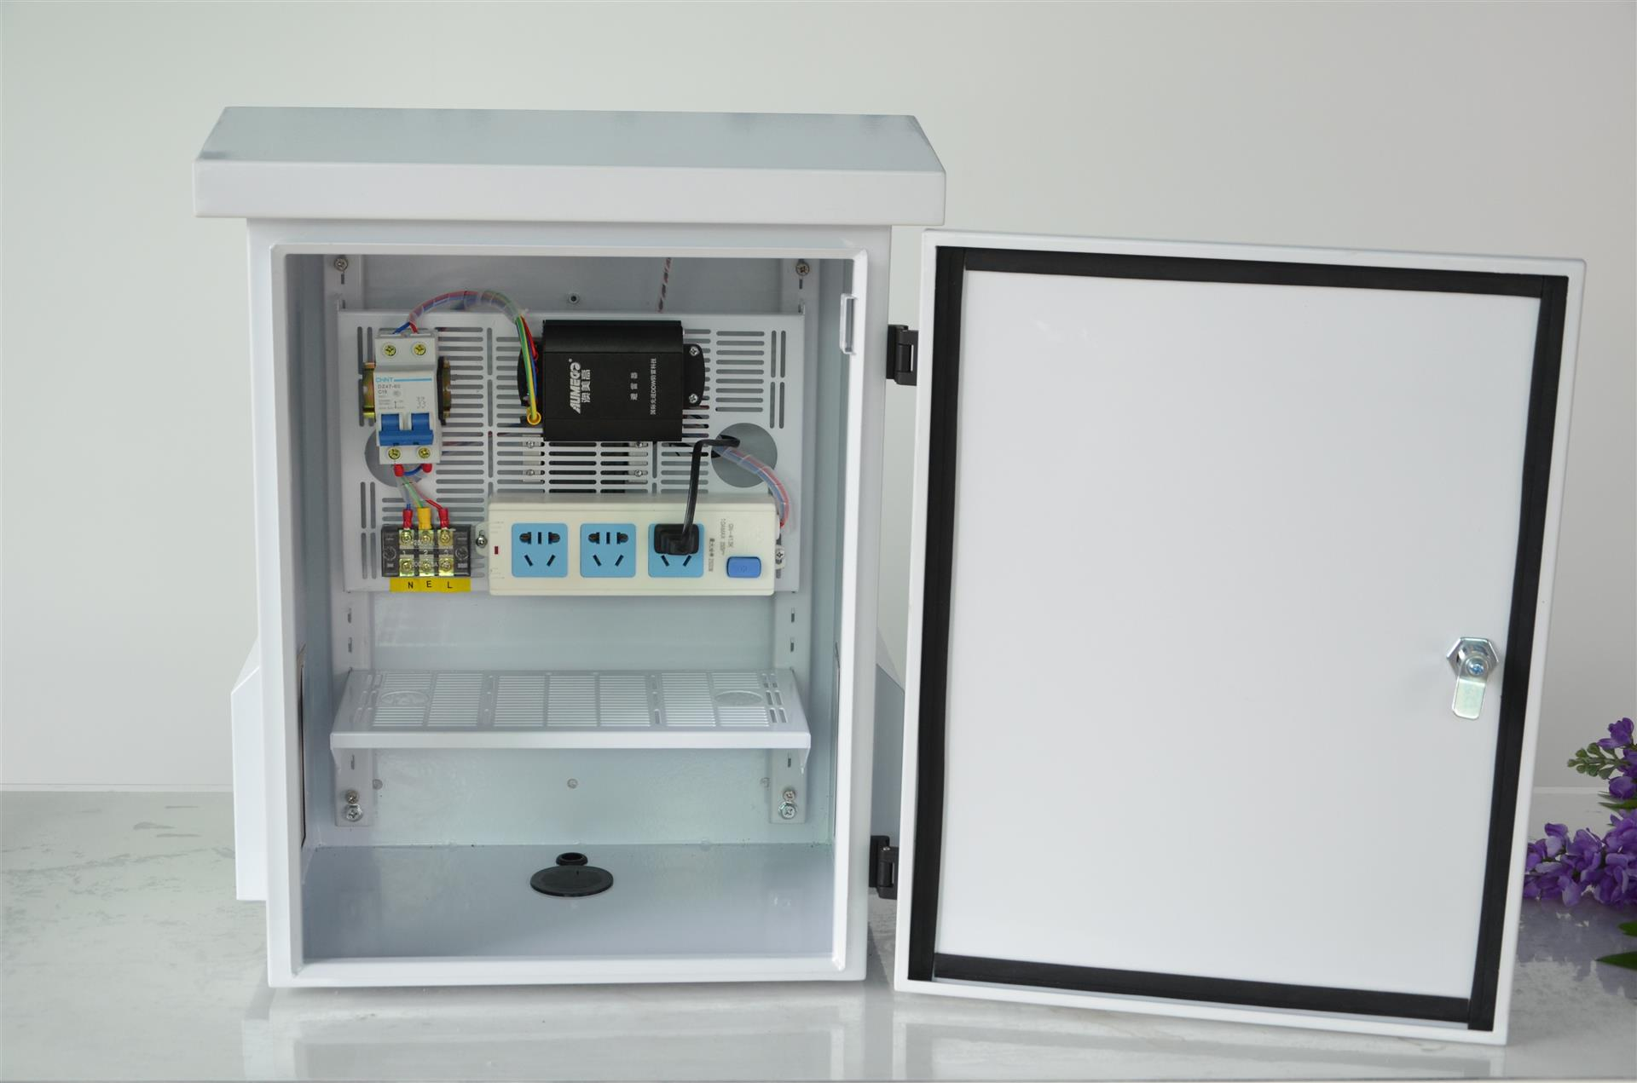
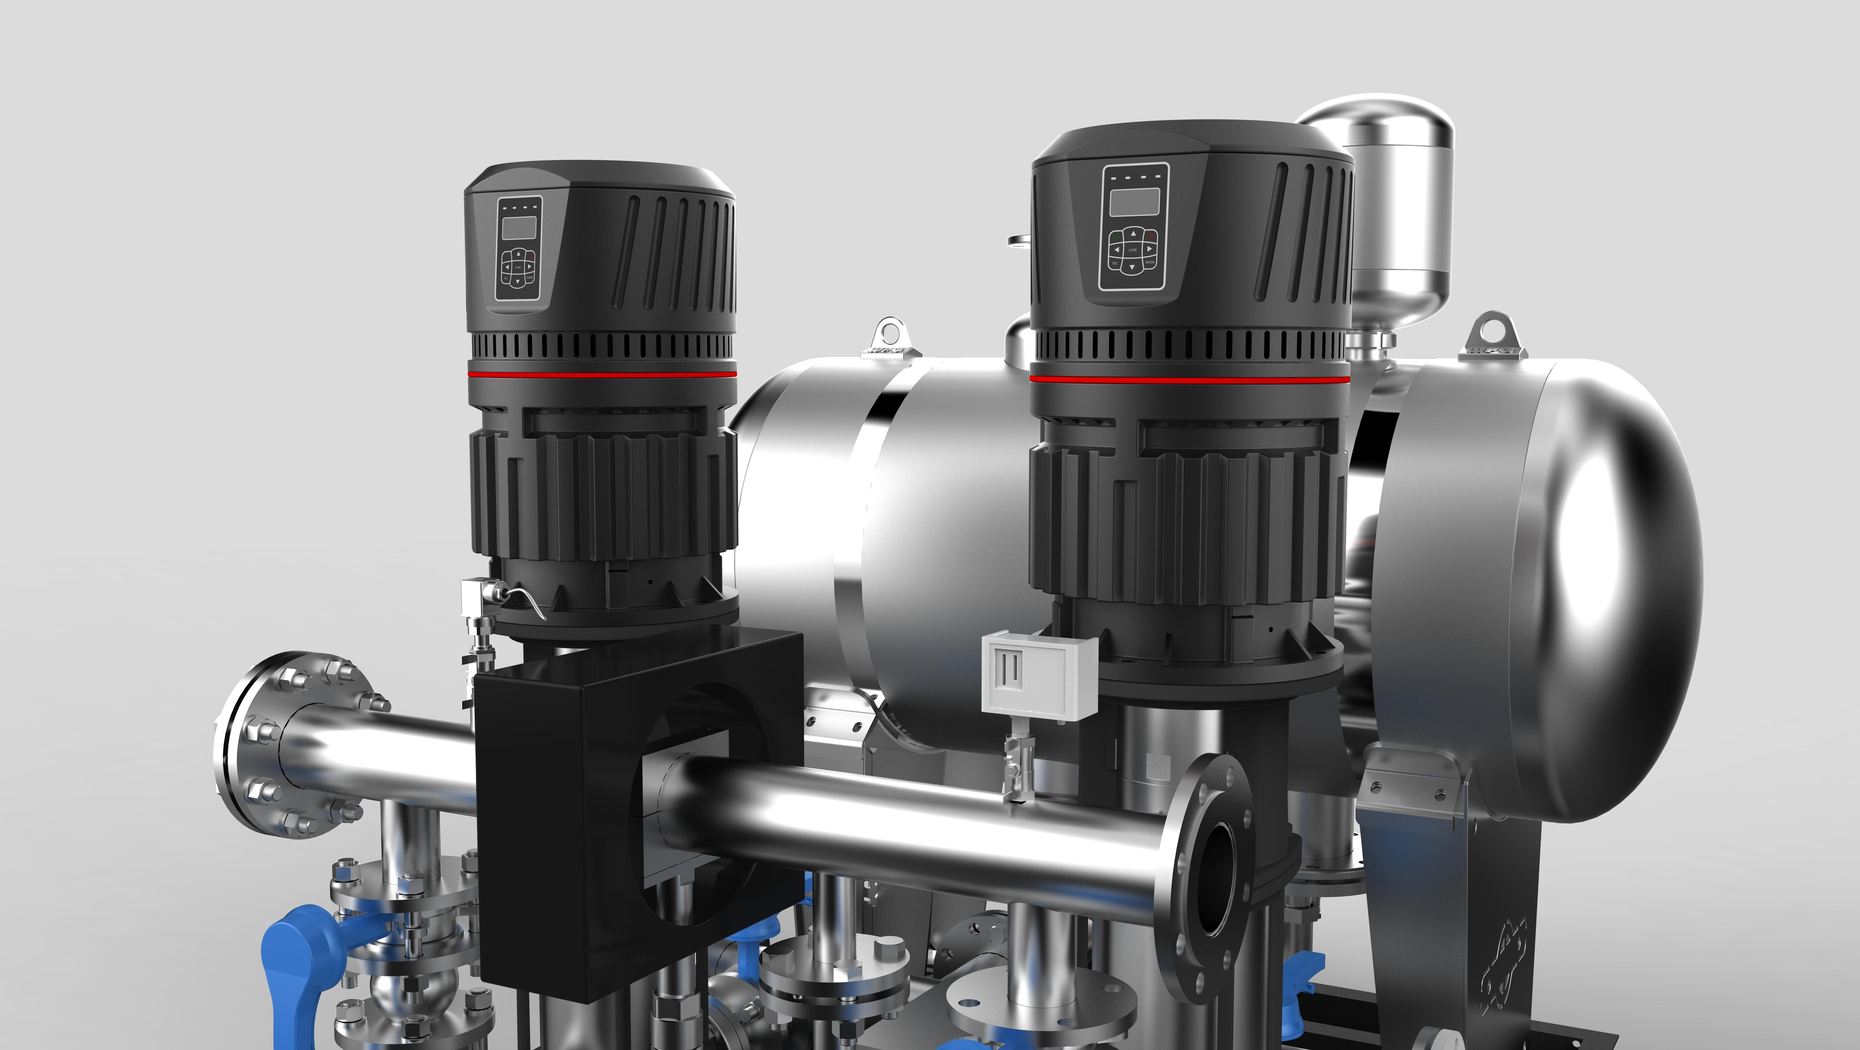
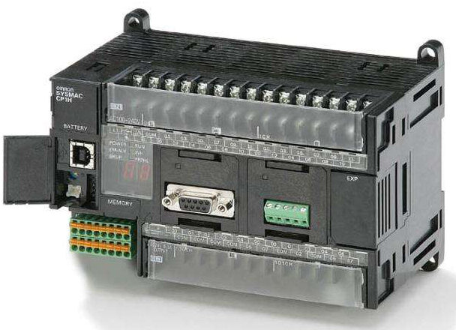
应用场景
1、要联网（4G，NB，以太网）
2、要实时定位（GPS/BEIDOU）
微环境监控箱
3、简单采集（几个开关量，模拟量）
设备配套上云管理
4、简单控制，1-3个控制目标
5、监控设备，对接数据，如电机等
6、成本控制要求高
旧设备物联网改造
配套原厂设备云运管

Slide 4

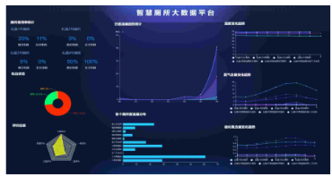


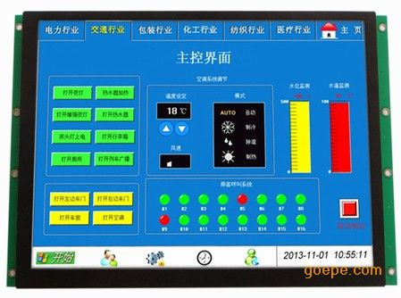

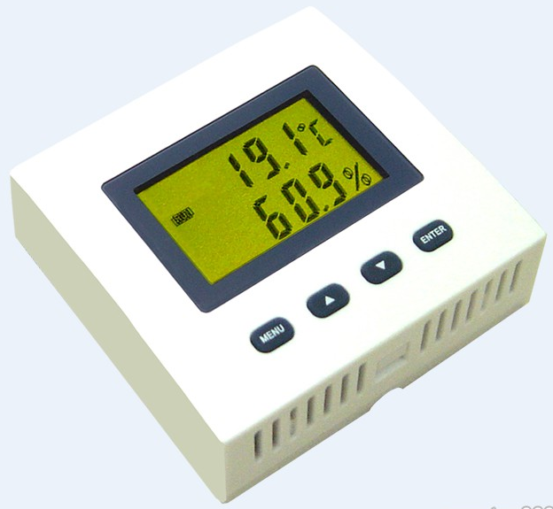
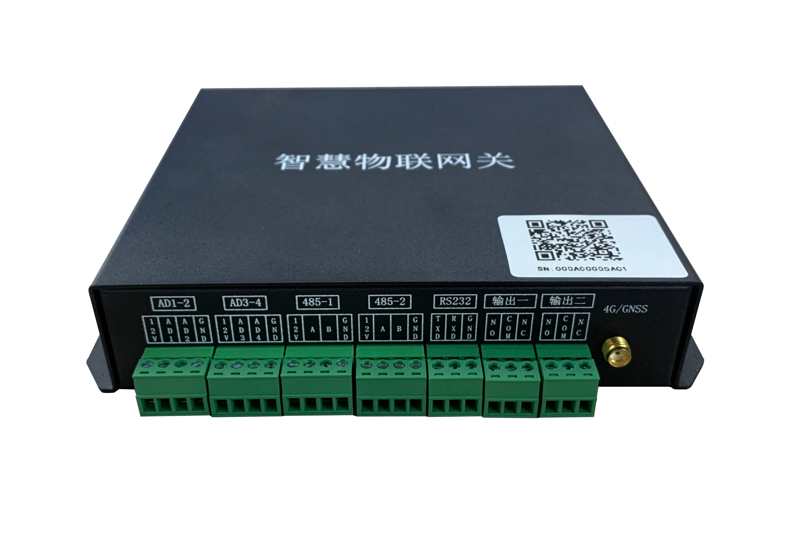

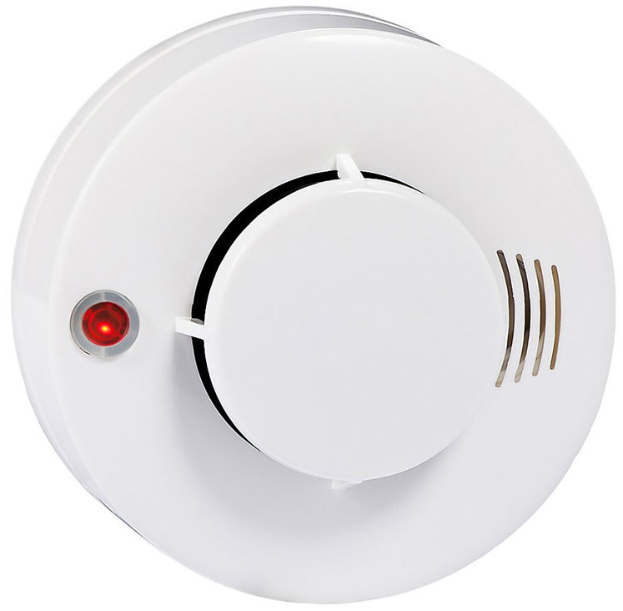
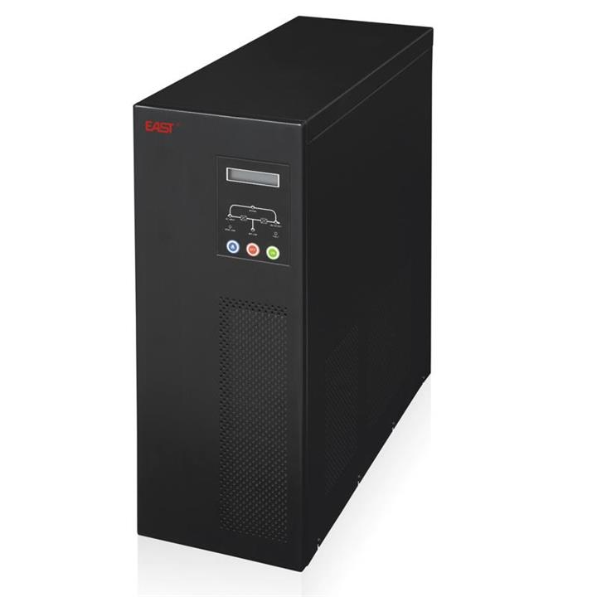
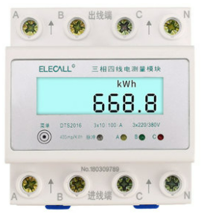

单站点数据
采集应用
公有云或私有云
以太网/4G等
串口屏，本地显示控制
485串口温湿度
开关量传感器
串口智能设备
输出控制

Slide 5

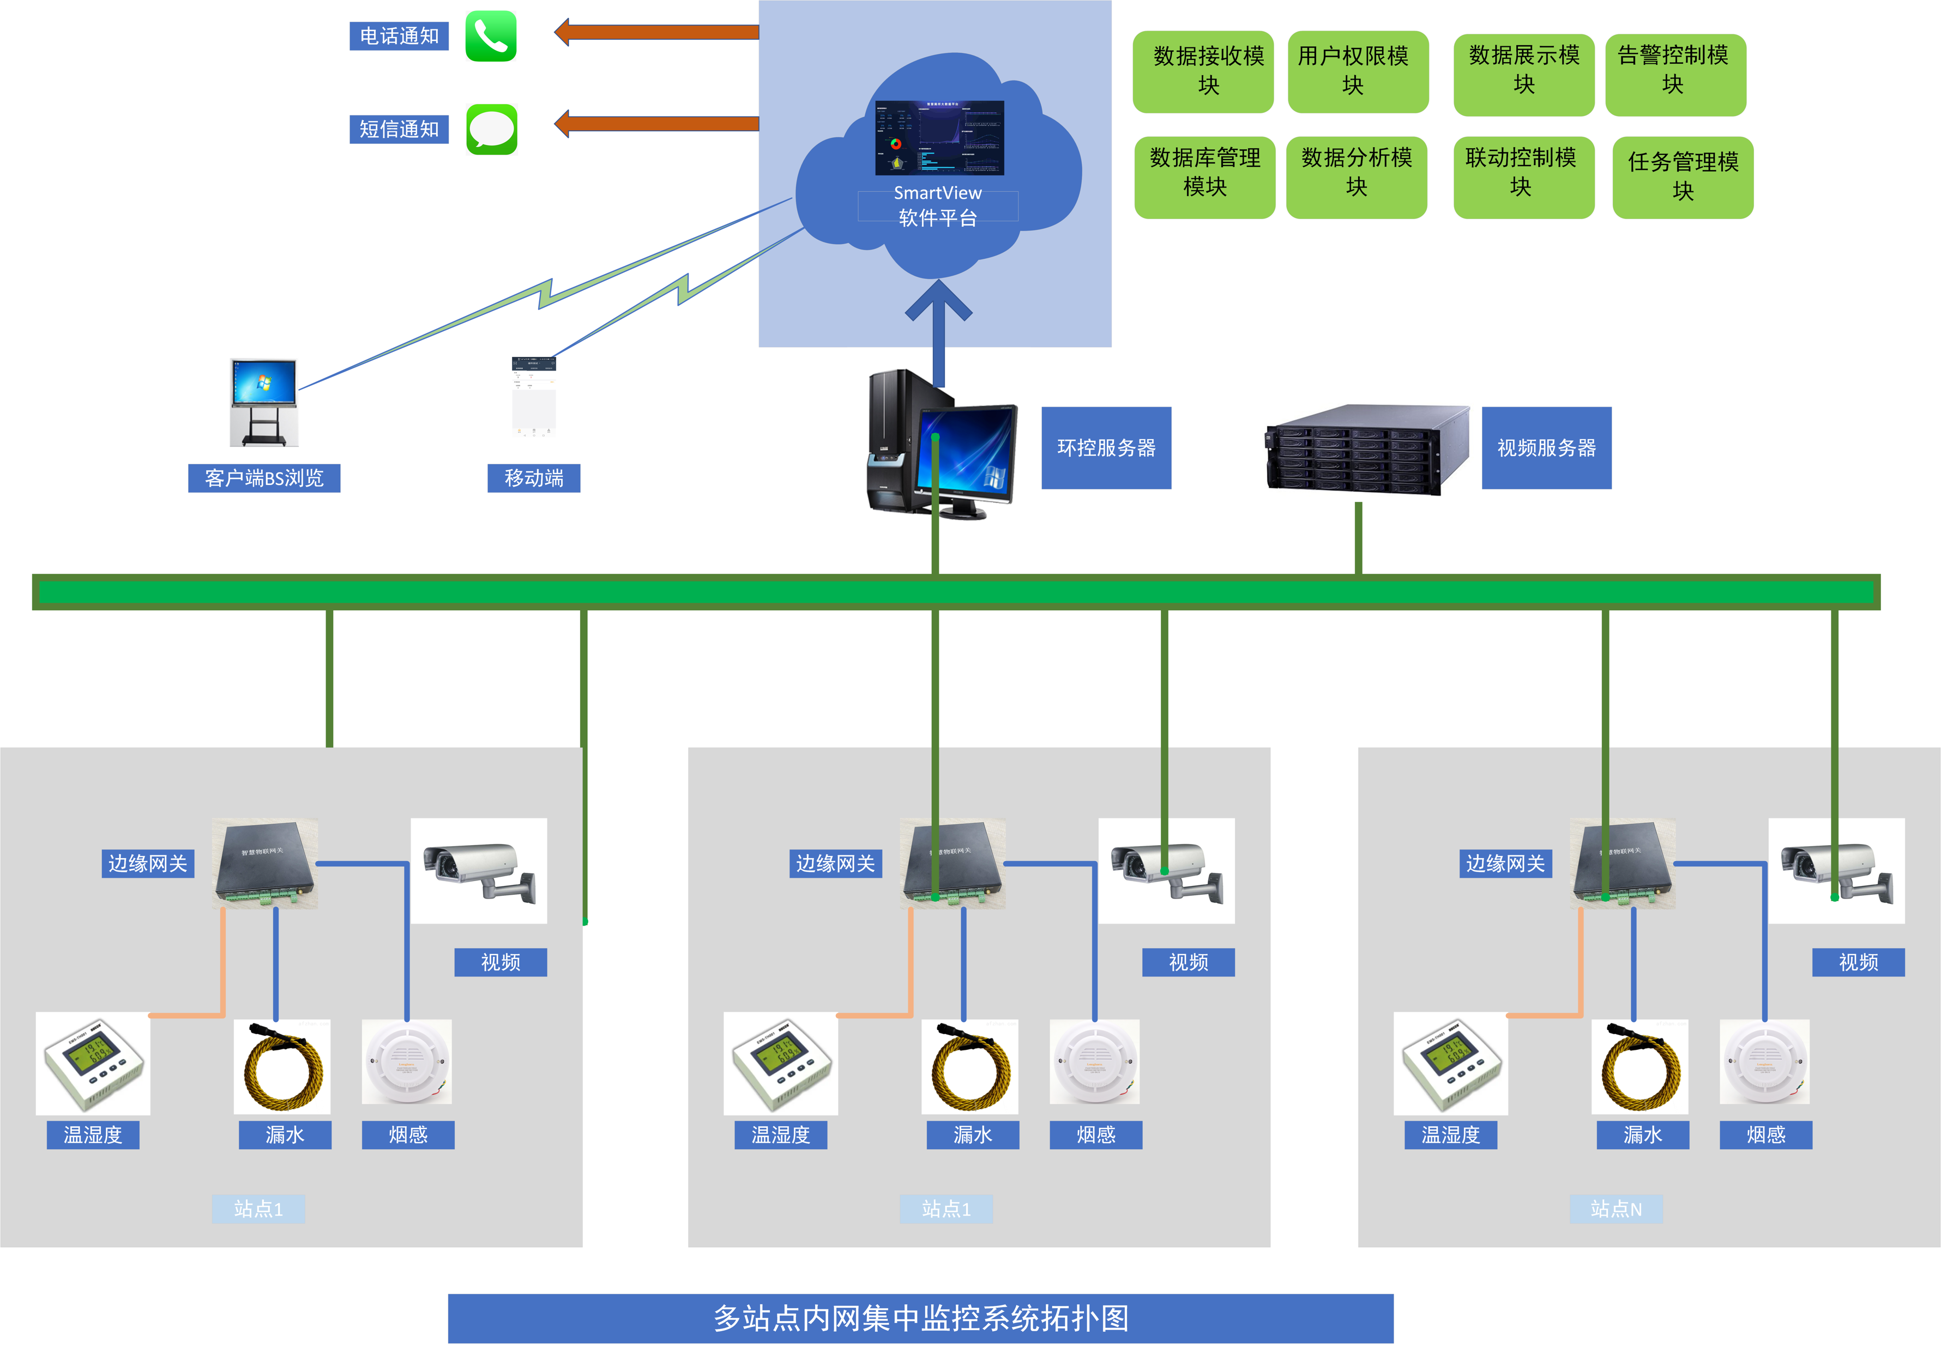

Slide 6


标准化平台接口
JAVA-SDK对接支持
功能灵活
性价比高
硬接口可定制
按需配置
串口软件可定制

